Slide 1
站内ZPW-2000型轨道电路认知
结构
站内轨道电路信息连续性

Slide 2
1．时间上连续
站内采用了与区间同制式的ZPW-2000A轨道电路，可以确保地面轨道电路系统提供给列车车载设备的信息在时间上是连续的。
2．空间上连续
高铁车站轨道电路采用“机械绝缘节，正线采用胶粘绝缘节”，并且站内轨道区段有道岔轨道区段。因此，在站内列车车载信息在机械绝缘节处和道岔的弯股处必然存在列车车载信息连续性的问题。

Slide 3
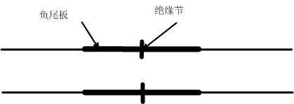
（1）机械绝缘节处信息的空间连续
由于受到机械绝缘节结构的影响，轨道电路设备的安装必然要离开机械绝缘节一定的距离。因此，机车过机械绝缘节时，因受到轨道电路设备安装位置的限制和机车的车载信号接收
机械绝缘节结构图
感应器的安装位置限制，机车的车载信号接收感应器在轨道电路的机械绝缘节两边均存在一段机车的车载信号接收“盲区”

Slide 4
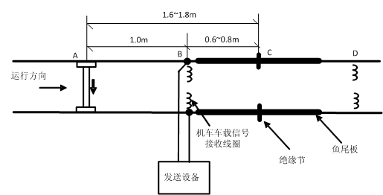
连接设备时，距离轨缝约0.6~0.8m
连接设备时，要离开鱼尾板一定的距离
机车车载信号接收线圈
距离机车第一轮对的距离最大可达1.0m

Slide 5
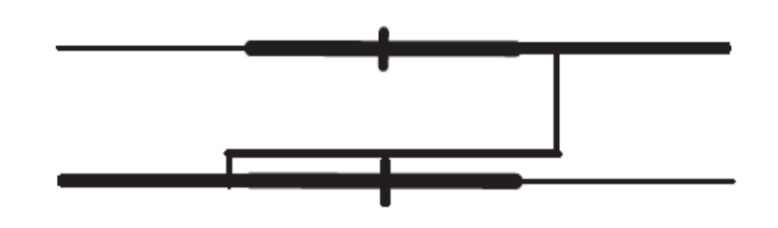
为了消除列车车载信号的接收“盲区”，通过在道岔绝缘节处采用“跳线换位”和在轨道电路收发端处采用轨道电路钢轨引接线迂回的方法，解决机车车载信号在机械绝缘节处的信息中断问题。
绝缘节处道岔跳线设置图

Slide 6
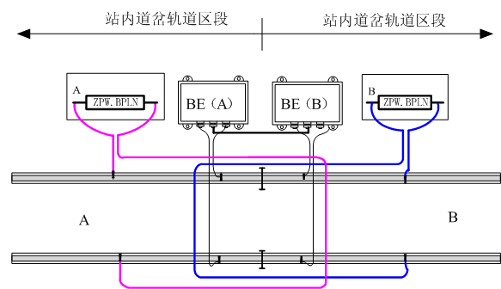
机械绝缘节处轨道电路钢轨引接线迂回设置图

Slide 7
（2）道岔区段内车载信息的空间连续
在道岔区段内由于道岔结构、绝缘节设置和道岔跳线设置等，均会引起机车车载信号在岔区内信息不连续的问题。现以单开道岔为例说明车载信息连续性。

Slide 8
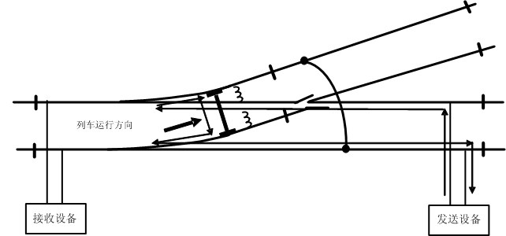
对于单开道岔区段的轨道电路，如果按照传统方式安装道岔跳线，则在弯股上机车车载信号设备的接收线圈下方，钢轨内的车载信号电流量不足以动作车载信号设备或无信号电流，
道岔轨道电路弯股信号电流示意图

Slide 9
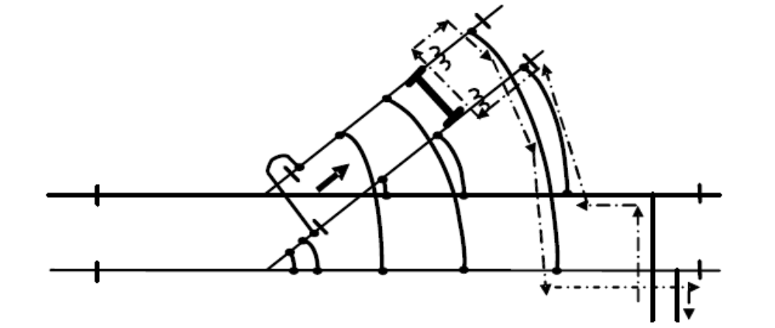
为了使地面轨道电路系统提供给列车车载信号设备的信息在空间上连续，并且具有足以动作车载信号设备的电流量，必须对道岔跳线采取如下措施：
1）道岔跳线换位。
2）增设道岔跳线。
道岔弯股跳线布置示意图

